Slide 1
第十五章 基本放大电路
§15.6 射极输出器
学习目标----了解射极输出放大电路的
特点
学习重点----1.射极输出放大电路的分析
2.射极输出放大电路的特点
及应用
(15-<number>)

Slide 2
+U_{CC}
+U_{CC}
R_{B}
R_{C}
C₂
C₁
R_{B}
R_{C}
T
C₁
T
C₂
(a)
(c)
+U_{CC}
+U_{CC}
R_{B}
R_{C}
R_{B}
R_{C}
C₁
C₁
T
T
C₂
C₂
(b)
(d)
(15-<number>)

Slide 3
§15.6 射极输出器
一、电路结构
+U_{CC}
R_{B}
+U_{CC}
R_{B}
C₁
C₂
u_{i}
R_{L}
u_{o}
R_{E}
R_{E}
直流通路
因信号从发射极输出，称为射极输出器。
(15-<number>)

Slide 4
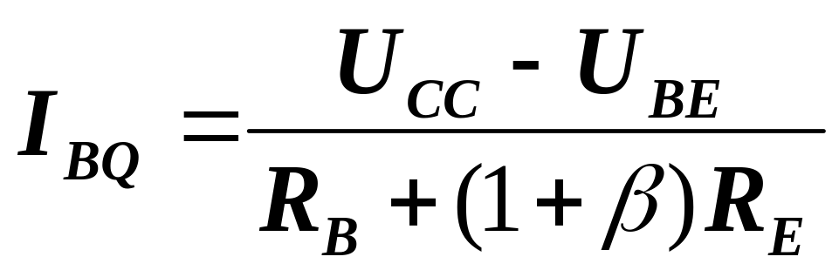
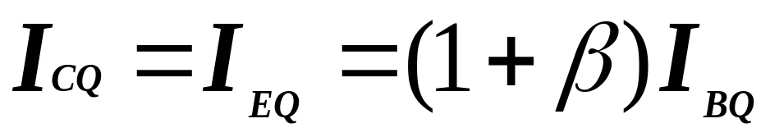

二、电路分析
1、静态分析
+U_{CC}
R_{B}
折算
I_{B}
R_{E}
I_{E}
直流通路
(15-<number>)

Slide 5
2、动态分析
+U_{CC}
R_{B}
C₁
C₂
R_{B}
u_{i}
R_{E}
R_{L}
u_{o}
u_{i}
R_{L}
u_{o}
R_{E}
交流通路
(15-<number>)

Slide 6



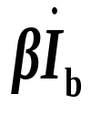




a. 电压放大倍数
B
C
+
R_{B}
r_{be}
u_{i}
R_{E}
R_{L}
u_{o}
R_{S}
E
R_{B}
+
+
-
R_{E}
R_{L}
交流通路
-
-
(15-<number>)

Slide 7






b. 输入电阻
r_{be}
R_{B}
R_{E}
R_{L}
r_{i}
r_{i}’
(15-<number>)

Slide 8







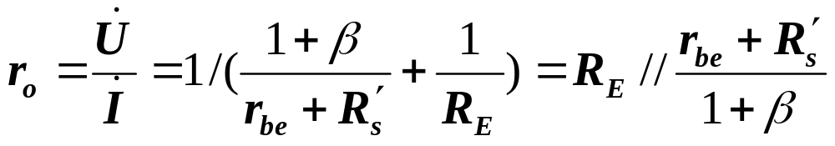
c. 输出电阻
R_{S}
r_{be}
r_{be}
R_{B}
R_{S}
R_{B}
R_{E}
R_{L}
R_{E}
(15-<number>)

Slide 9
射极输出器的应用
1. 可将射极输出器放在电路的输入级，以提高输入电阻。
2. 可将射极输出器放在电路的输出级，以降 低输出电阻，提高带负载能力。
3. 可将射极输出器放在电路的两级之间，以起到电路的匹配作用。
(15-<number>)

Slide 10
例1：已知射极输出器的参数如下：R_{B}=570kΩ，
R_{E}=5.6kΩ，R_{L}=5.6kΩ，β=100，U_{CC}=12V
+U_{CC}
求A_{u} 、 r_{i} 和 r_{o} 。
设：R_{S}=1 kΩ，
求：A_{us} 、 r_{i} 和 r_{o} 。
3 . R_{L}=1kΩ和∞时，
求A_{u} 。
R_{B}
C₁
C₂
u_{o}
u_{i}
R_{L}
R_{E}
(15-<number>)

Slide 11

结 束
(15-<number>)

